Slide 1


Università degli studi di torino corso di laurea in fisica
Studio sulla localizzazione e controllo percorso di un robot utilizzando un sistema di riferimento relativo
Candidato : Andrea Semeraro
Relatore : Prof. Mario Edoardo Bertaina
Tutor aziendale : Dott. Ivano Musso

Slide 2
ROS, robot E SUO SIMULATORE , HARDWARE UTILIZZATO
INDICE
SCOPO
DESCRIZIONE FUNZIONAMENTO ALGORITMO DI PARTENZA CREATO DALL’AZIENDA
DESCRIZIONE DEI TEST E DELLE CORREZIONI EFFETTUATI SUI FILE PRECEDENTEMENTE PRESENTATI ( RAPD_READER ROBOT_MOTION E SU ROSARIA )
ALGORITMO DI CONTROLLO _ODOMETRIA, CON SPIEGAZIONE DELL'ODOMETRIA E FILTRI DI KALMANN

Slide 3
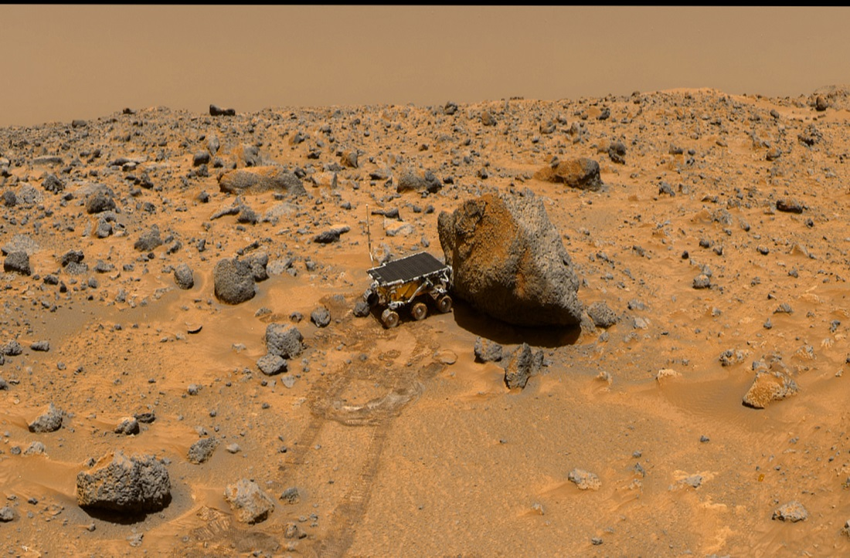
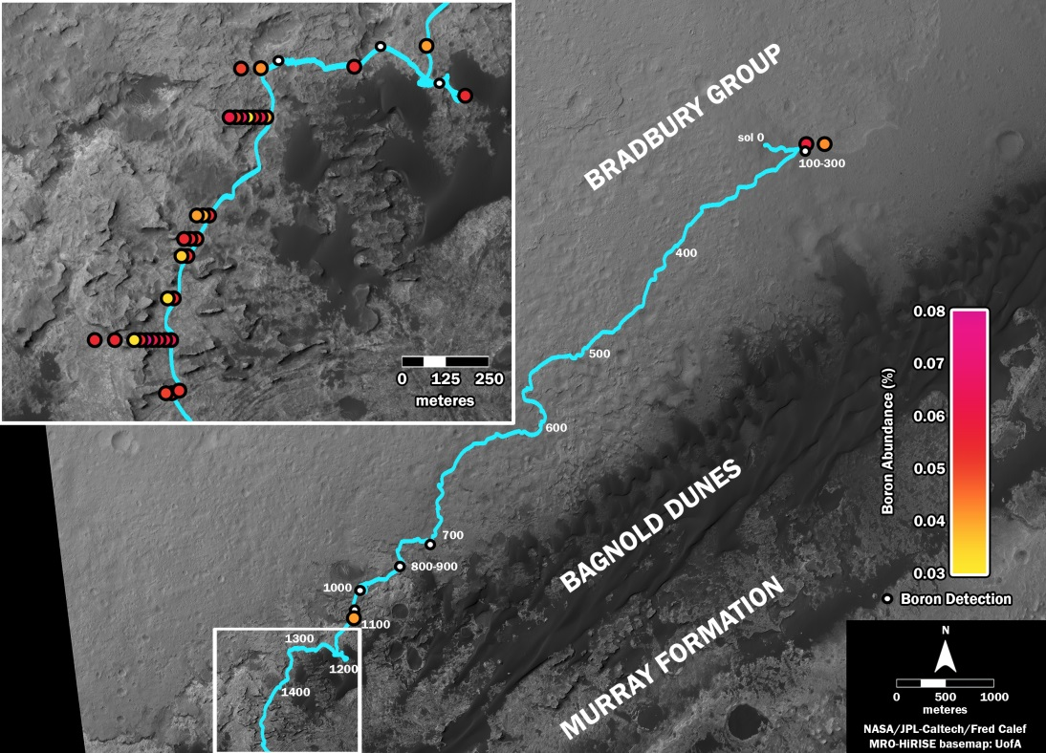
SCOPO
Localizzazione di un robot e memorizzazione del percorso eseguito, in modo tale da poterlo far tornare alla posizione iniziale. Si utilizza un sistema di riferimento relativo solidale al robot.
Per le missioni su Marte permetterebbe al rover di memorizzare le posizioni di possibili siti di interesse scientifico da poter analizzare e di poterci tornare in un secondo momento dopo aver finito di esplorare una prestabilita zona.
In questo modo non sarebbe necessario guidarlo dalla Terra riducendo così i tempi della missione.

Slide 4
STRUTTURA
Robot Operating System
ROS fornisce librerie e strumenti per creare applicazioni per robot. Esso fornisce astrazione dell'hardware, driver dei dispositivi, librerie, comunicazione tramite messaggi fra i processi, gestione dei pacchetti e molto altro.
Roscore è il nodo principale che connette tutti gli altri
NODI (eseguibili)
client
Topics(contiene i messaggi)
Comunicano attraverso
server
publisher
subscriber

Slide 5

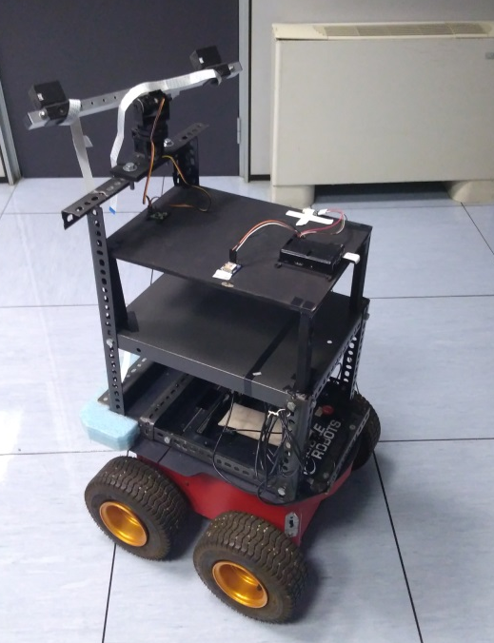

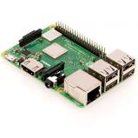
OLTRE A ROS…
PC PORTATILE
connesso ssh con il raspberry.
PC dotato del simulatore MobileSim.
RASPBERRY PI 2
In cui è presente ROS e tutti gli eseguibili tra cui RosAria.
ROBOT P3AT
dotato di firmware ARCOS che trasmette e riceve dati con RosAria.
USB

Slide 6
ROSARIA
E’ il canale di collegamento tra il raspberry e il firmware ARCOS del robot. Ci permette infatti di:
Ricevere informazioni del robot:
    Posizione: data dall’ODOMETRIA che è calcolata utilizzando le velocità e le accelerazioni delle ruote.
    Velocità: regolata dal sistema PID(proporzionale-integrale-derivativo).
Impartire comandi al robot.

Slide 7
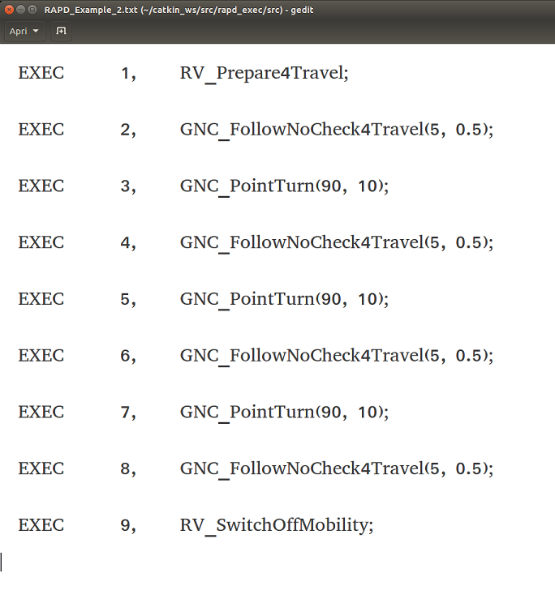
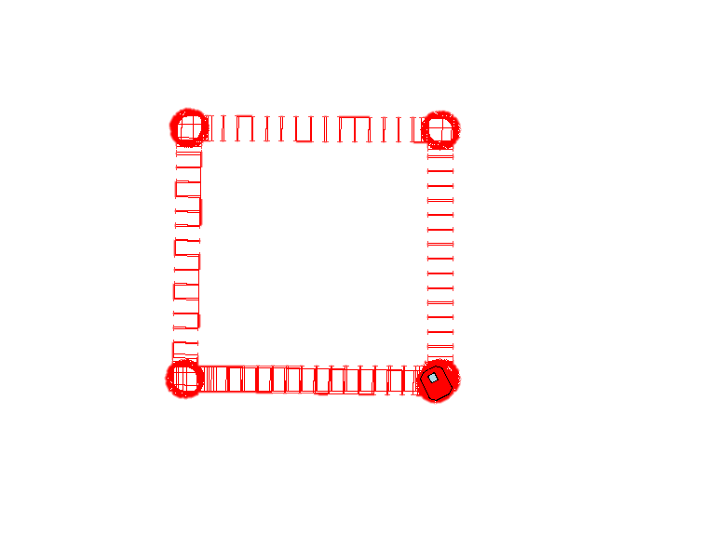
File .txt
Rapd_reader
Legge le velocità e lo spostamento per il comando go o l’ angolo e velocità angolare per turn
Robot_motion
Crea un ciclo while con un publisher che impartisce al robot un comando con la velocità a cui andare per un tempo Δt
Viene letto
Server-client
Esempio
RosAria
Ha un subscriber che riceve la velocità che viene poi impartita al robot o al simulatore.

Slide 8
ODOMETRIA
Strumento che permette di stabilire la posizione e orientamento del robot attraverso la lettura degli encoder integrando a partire dalle velocità e accelerazioni rilevate.
Il centro del sistema di riferimento è dove è avvenuta l’accensione del rover.

Slide 9
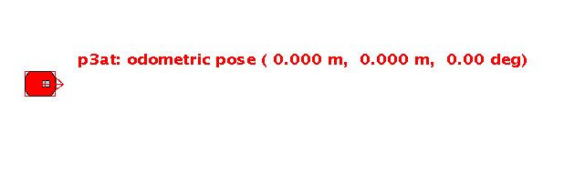
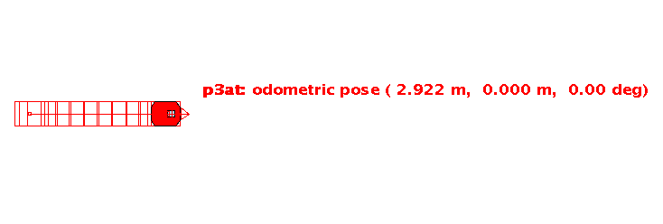
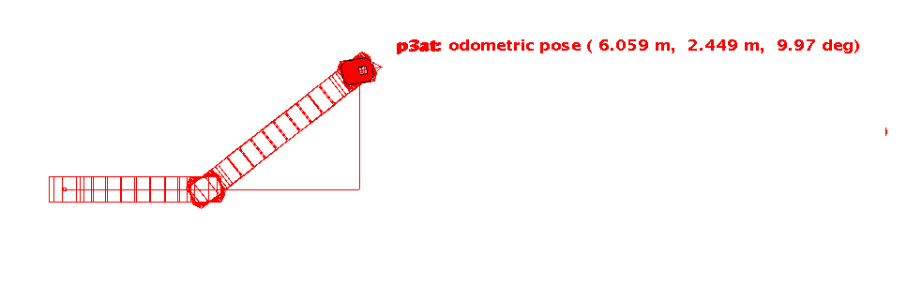

Slide 10
Test e correzioni sul simulatore
Spostamento lineare
Rotazione
dist. Teo[m] | metri fatti[m] | err. compiuto[m] | err associato[m]
1,000 | 0,907 | -0,093 | 0,002
3,000 | 2,972 | -0,028 | 0,002
5,000 | 4,987 | -0,013 | 0,002
7,000 | 7,052 | 0,052 | 0,002
8,000 | 8,060 | 0,060 | 0,002
10,000 | 10,125 | 0,125 | 0,002
12,000 | 12,176 | 0,176 | 0,002
15,000 | 15,265 | 0,265 | 0,002
20,000 | 20,402 | 0,402 | 0,002
ang. Teo[°] | gradi fatti[°] | err rotazione[°] | err associato[°]
30,00 | 28,00 | -2,00 | 0,49
45,00 | 43,02 | -1,98 | 0,49
90,00 | 89,31 | -0,69 | 0,49
135,00 | 135,02 | 0,02 | 0,49
180,00 | 180,92 | 0,92 | 0,49
225,00 | 226,03 | 1,03 | 0,49
270,00 | 271,94 | 1,94 | 0,49
315,00 | 318,04 | 3,04 | 0,49
360,00 | 363,95 | 3,95 | 0,49
R = 0,996
R = 0,992

Slide 11
Spostamento lineare
L’errore associato ad ogni spostamento aumenta linearmente
Se ad esempio impartiamo al robot di spostarsi di 13 metri il comando che arriverà alle ruote sarà di 12,79 m.
y = ( 0,0256 ± 0,0009 ) x – ( 0,122 ± 0,009 )m

Slide 12
Rotazione
L’errore associato ad ogni rotazione aumenta linearmente
Se ad esempio impartiamo al robot di ruotarsi di 130° il comando che arriverà alle ruote sarà di 130,24°.
Y = ( 0,0175 ± 0,0008 ) x – ( 2,5 ± 0,2 )°

Slide 13
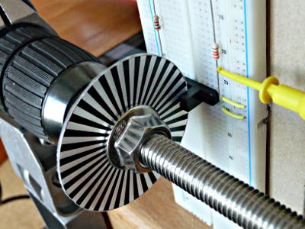
Test e correzioni sul robot
Sono stati modificati tre parametri del robot
Un esempio di lettore di velocità delle ruote o ENCODER
DriftFactor : è un parametro con valore da 1-8192 che viene aggiunto o sottratto dai conteggi dell'encoder della ruota sinistra per correggere le differenze di circonferenza dei pneumatici e la conseguente traslazione e rotazione.
TicksMM : è il numero di conteggi dell'encoder per millimetro di rotazione del pneumatico per i calcoli della velocità di traslazione e della distanza
RevCount : è il numero di conteggi dell'encoder per una rotazione di 180 gradi del robot e viene utilizzato per calcolare ed eseguire rotazioni.

Slide 14
NUOVI NODI
Rapd_reader_controllo_odometria
Robot_motion_2
Creazione diretta del file .txt
Possibilità di settare la posizione di partenza
Possibilità di tornare al punto iniziale
Confronto della posizione reale con quella teorica dopo 5 movimenti . Nel caso la posizione fosse molto diversa da quella prevista il programma corregge il prossimo spostamento tenendo conto dell’errore sulla posizione attuale
Controllo di ogni rotazione. Correzione della rotazione se il robot sbaglia di un angolo maggiore di 0,5°.

Slide 15
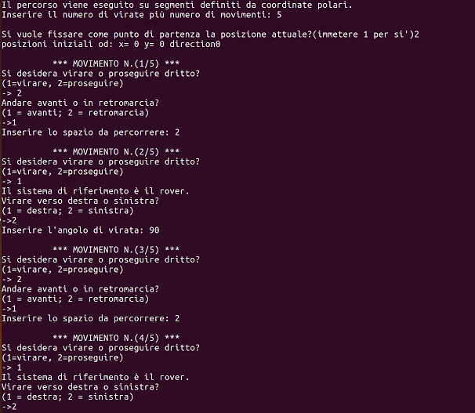
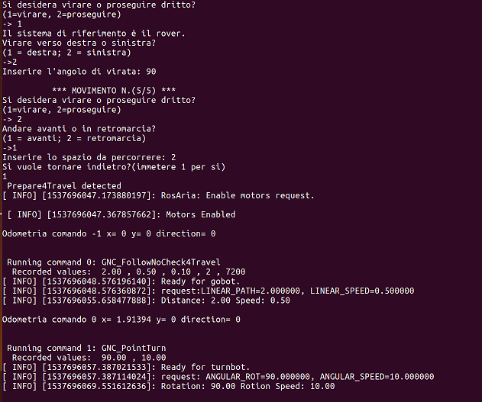

Slide 16
RITORNARE ALLA POSIZIONE DI PARTENZA
In certi casi è di utilità per il robot poter
ritornare alla posizione da cui è partito.
L’agoritmo prende la rotta del robot, l’angolo rispetto all’asse di riferimento(rotta = 0°) a cui si trova il robot e la distanza dal punto di origine e in base al quadrante in cui si trova la macchina calcola l’angolo e la direzione di rotazione per poter tornare indietro.

Slide 17
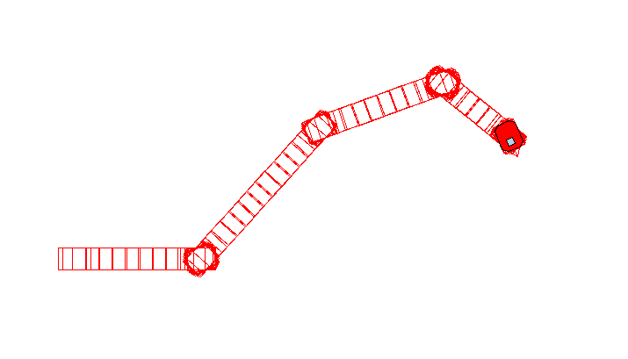
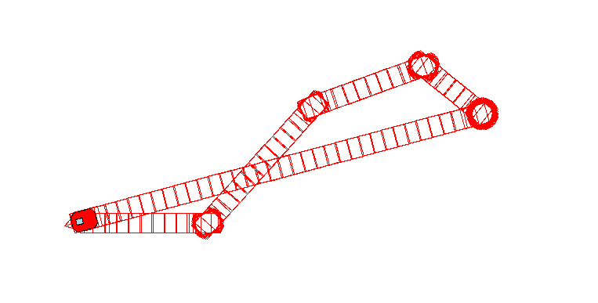
Formule
I e IV Quadrante: ϒ = 180 + α – β
II E III Quadrante: ϒ = +α – β

Slide 18
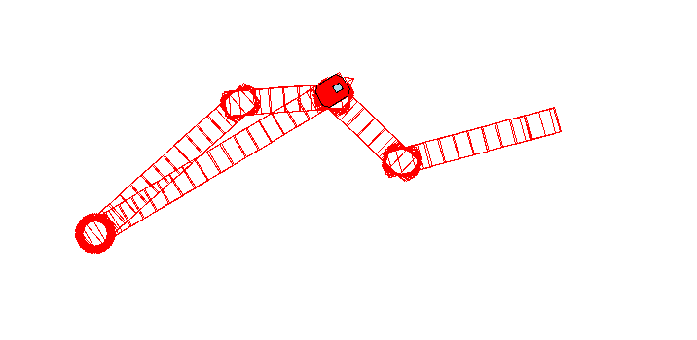
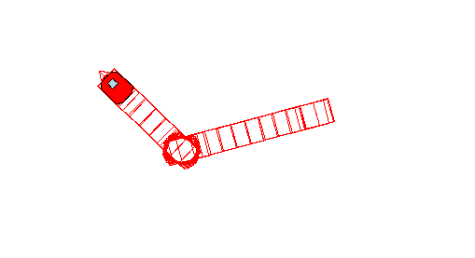
Può risultare utile poter stabilire una nuova posizione inziale in cui poter far tornare il robot
Questo però può essere fatto utilizzando il comando SETO presente nel firmware ARCOS del robot.

Slide 19
ALGORITMO DI CORREZIONE
Il robot è altamente impreciso nei suoi spostamenti
In Rapd_reader_controllo_odometria se il robot è fuori rotta correggiamo il suo tragitto utilizzando la posizione dell’odometria che è assunta come quella reale.

Slide 20
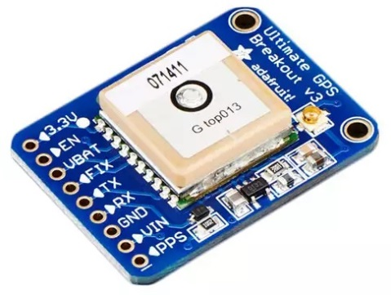
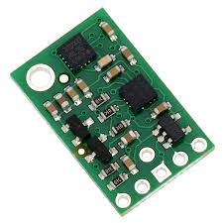
SENSOR FUSION E FILTRI DI KALLMAN
2 Problematiche riscontrate: l’odometria dopo qualche spostamento diventa imprecisa e la stima della posizione viene fatta usando un sistema relativo al robot mentre per poter fare il tracking abbiamo bisogno di uno assoluto.
si utilizzando i filtri di Kallman
Si sono introdotti un gps per stabilire la posizione e la distanza percorsa e una piattaforma inerziale per la rotta.
Questi due nuovi strumenti verranno implementati insieme all’odometria per correggere la posizione.

Slide 21
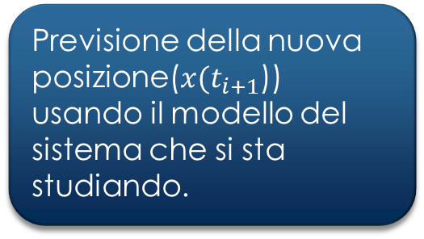

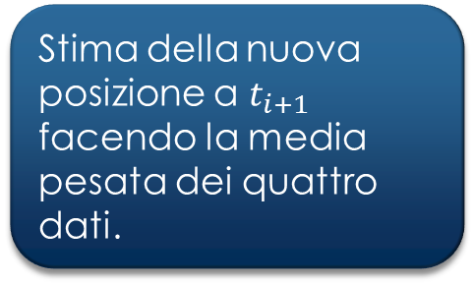
STRUTTURA DEI FILTRI KALLMAN
stima iniziale della posizione(${x(t}_{i}$))
Previsione della nuova posizione(${x(t}_{i+1}$)) usando il modello del sistema che si sta studiando.
Misurazione della piattaforma inerziale
Misurazione del gps
Stima della nuova posizione a $t_{i+1}$ facendo la media pesata dei quattro dati.
Misurazioni dell’odometria

Slide 22
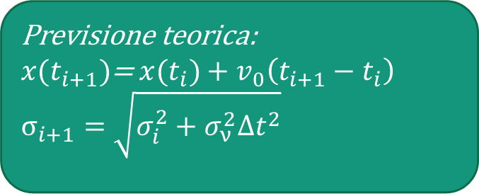
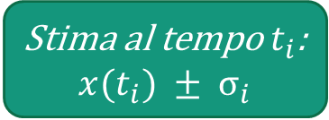
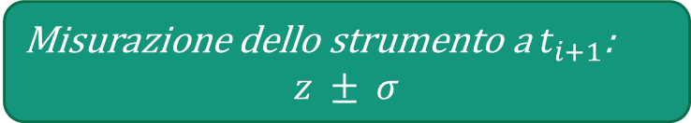
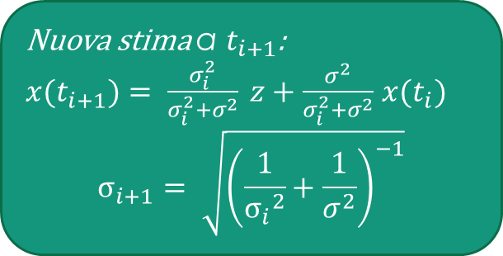
Esempio: sistema a v costante e con un solo strumento di misura
Stima al tempo $t_{i}$:
$${x(t}_{i}) ± σ_{i}$$
Previsione teorica:
${x(t}_{i+1})$= ${x(t}_{i})+v_{0}\left(t_{i+1}−t_{i}\right)$
$σ_{i+1}=\sqrt{σ_{i}^{2}+σ_{ν}^{2}{∆t}^{2}}$
Misurazione dello strumento a $t_{i+1}$:
$$z ± σ$$
Nuova stima a $t_{i+1}$:
${x(t}_{i+1})= \frac{σ_{i}^{2}}{σ_{i}^{2}+σ^{2}} z+\frac{σ^{2}}{σ_{i}^{2}+σ^{2}}$ ${x(t}_{i})$
$$σ_{i+1}= \sqrt{{\left(\frac{1}{{σ_{i}}^{2}}+\frac{1}{σ^{2}}\right)}^{−1}}$$

Slide 23
CONCLUSIONI
L’obiettivo è stato pienamente raggiunto e si è riusciti a creare un algoritmo che permettesse al robot sia di correggere la sua posizione che di poter tornare indietro alla posizione di partenza.
Si è verificato che l’odometria delle ruote non è affidabile su terreni accidentati. In futuro si potrebbe implementare un’odometria visuale utilizzando delle telecamere come fanno i rover su Marte.
Si è riuscito a fare una fusione di dati provenienti da gps e IMU anche se non si è avuto tempo di creare un vero e proprio filtro di Kallman.

Slide 24
BIBLIOGRAFIA
NASA : https://www.nasa.gov
MSL Science Corner : https://msl-scicorner.jpl.nasa.gov
ROS WIKI : http://wiki.ros.org
Rover Navigation and Visual Odometry: a New Framework for
Exploration Activities, Enrica Zereik, Enrico Simetti, Alessandro Sperind e, Sandro Torelli,Fabio Frassinelli, Davide Ducco and Giuseppe Casalino.
Enabling Reconnaissance and Return for Mars Rovers, Max Bajracharya, Paul Backes
Jet Propulsion Laboratory, California Institue of Technology.
A Gentle Introduction to ROS, Jason M. O’Kan
ALTEC ROS (Robotic Operating System) Framework Based Architecture For Robotic Activities
Pioneer 3 Operations Manual
ADAFRUIT RASPBERRY:https://learn.adafruit.com/category/raspberry-pi

Slide 25
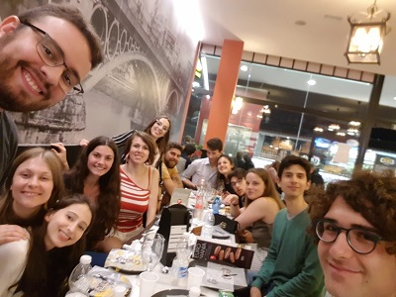
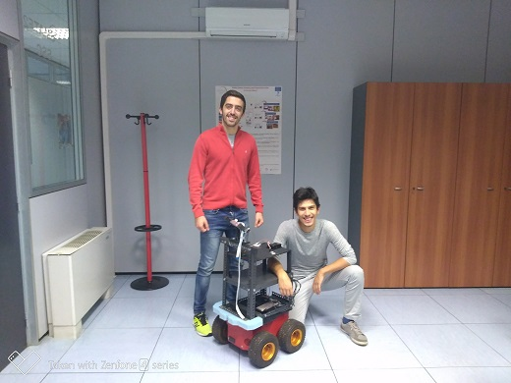
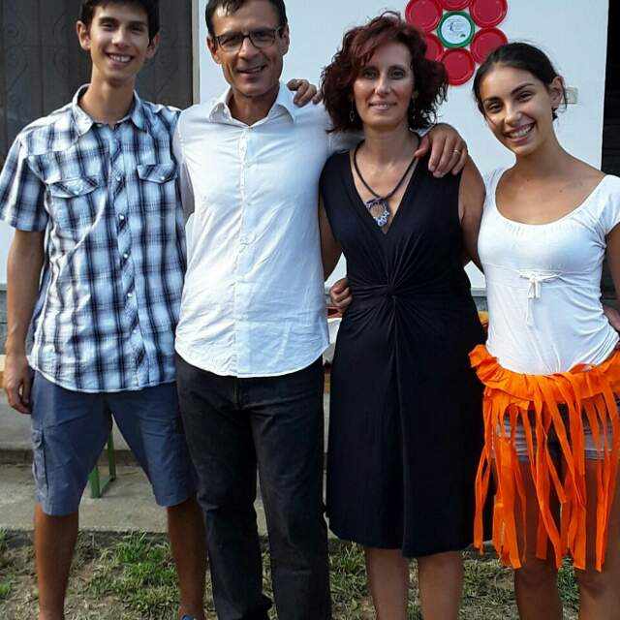
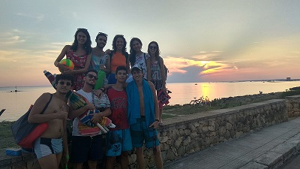
RINGRAZIAMENTI :
Altec
Ivano Musso
Mario Bertaina
Famiglia & Amici
Gianluca Deninno, Federico Delrio, Alessandro Valetti

